Slide 1

Notes:
Cette situation d’écriture est en lien avec les leçons de grammaire n° 50, 51 et 53.
Objectif langagier : Répondre à un questionnaire et en écrire un.
Objectif grammatical : Écrire des phrases de type interrogatif et des phrases à la forme négative.
Certaines diapositives ont été dupliquées afin de scinder le commentaire du mode présentateur en deux parties lorsque le propos est long. Cela vous permettra de poursuivre vos explications de manière plus fluide.

Slide 2
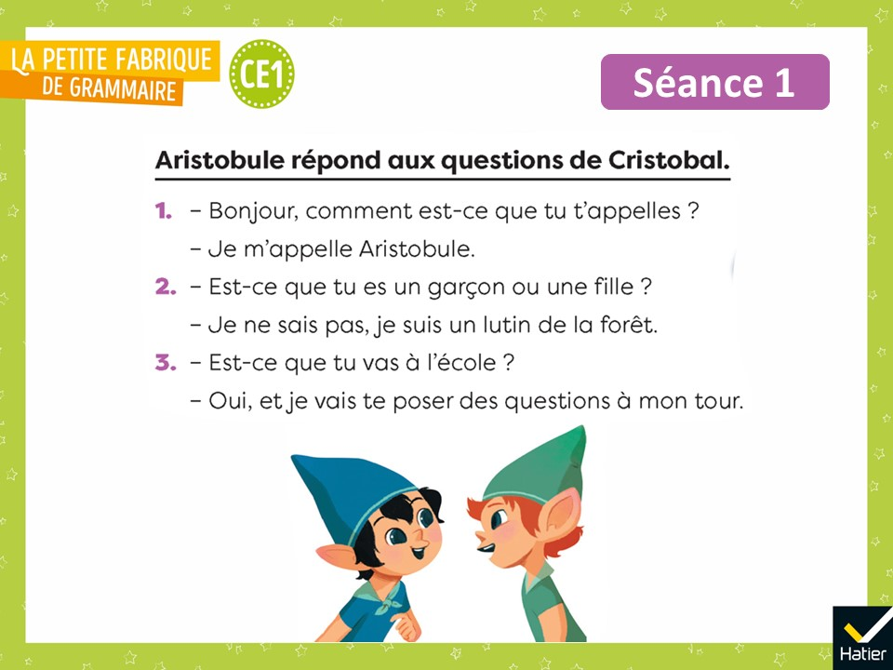
Notes:
SÉANCE 1 : LANCEMENT DE LA SITUATION
PHASE 1 : Découvrir la situation d’écriture
◆ Lire ou faire lire le texte modèle.
◆ « Comment est fait ce texte ? Qu’est-ce qu’on lit dans ce texte ? »
Réponse attendue :
On lit des questions et des réponses. C’est comme une discussion.
◆ « C’est un questionnaire, c’est-à-dire une série de questions pour mieux connaitre celui à qui on pose les questions. »

Slide 3
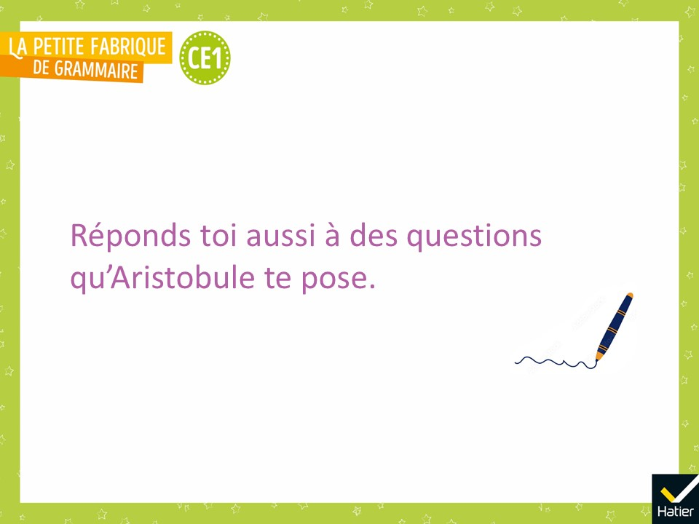
Notes:
Lire la 1re consigne d’écriture.

Slide 4
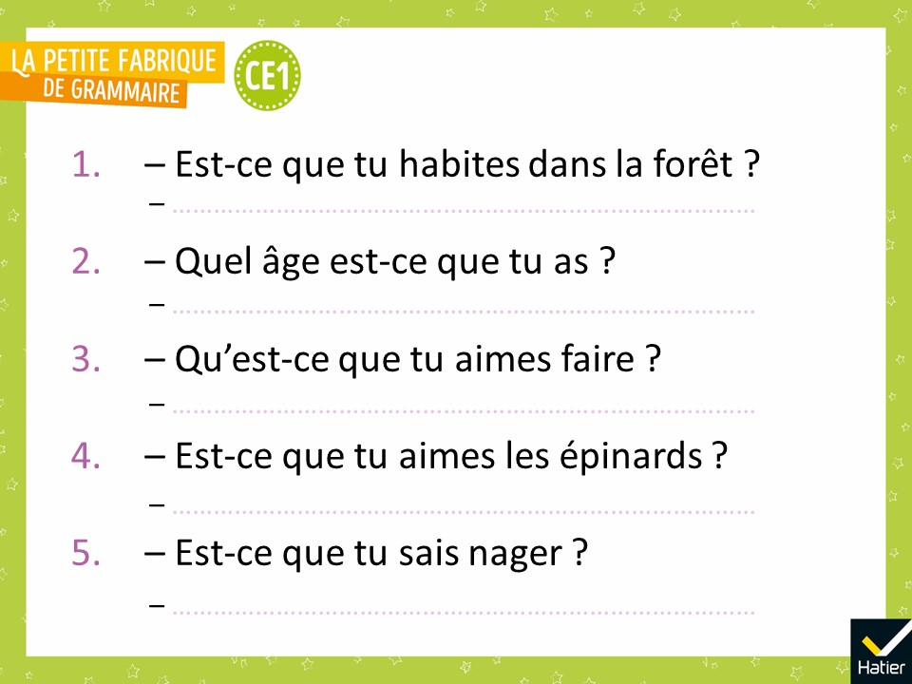
Notes:
◆ Demander aux élèves de prendre leur livret n° 9.
Leur faire repérer les questions posées par Aristobule (p. 28) sans y répondre pour le moment.
◆ « À quoi va-t-il falloir faire attention pour bien se faire comprendre dans le texte que vous allez écrire ? »
Réponses possibles :
Pour les réponses aux questions d’Aristobule :
- Bien lire la question pour bien répondre.
- Utiliser je.
- Utiliser des formes affirmatives ou négatives.

Slide 5
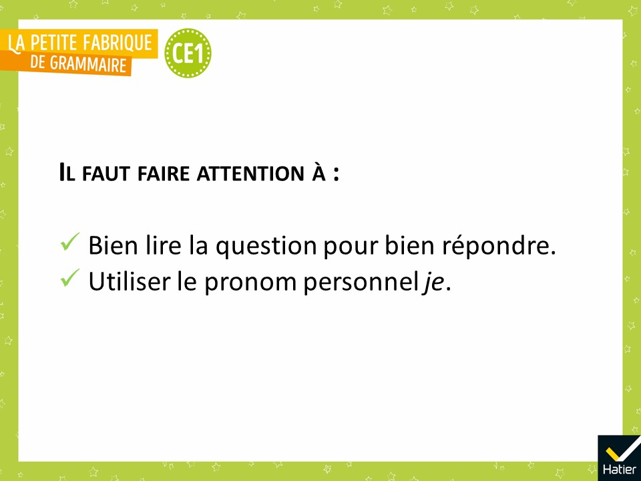
Notes:
Lire les contraintes d’écriture.

Slide 6
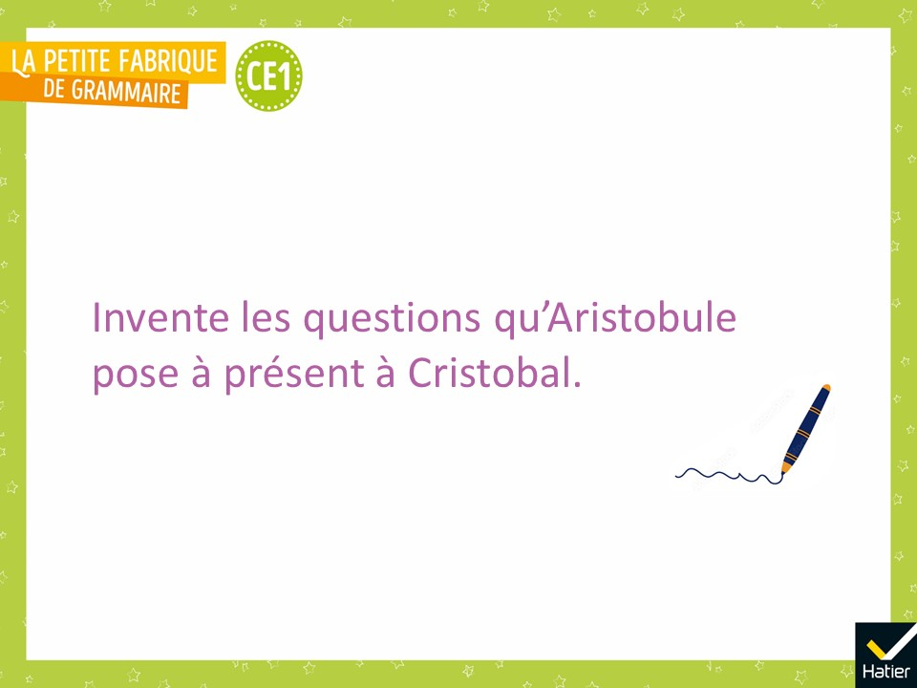
Notes:
Lire la 2e consigne d’écriture.

Slide 7
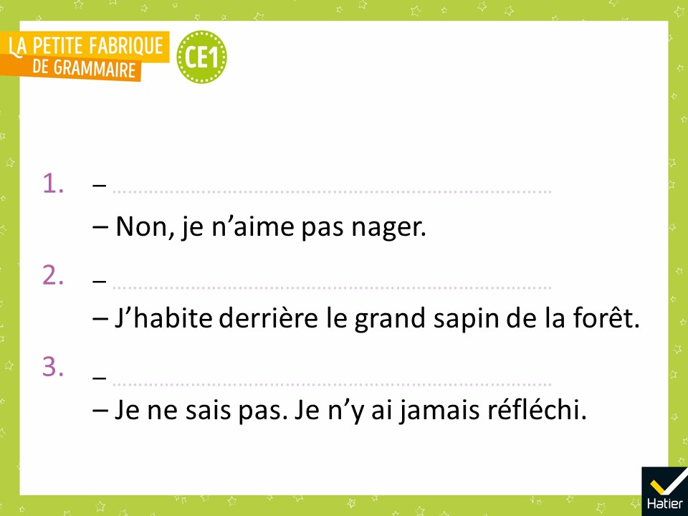
Notes:
◆ Faire repérer aux élèves les réponses produites par Cristobal sur le livret (p. 29).
◆ « À quoi faut-il faire attention pour bien se faire comprendre dans le texte que vous allez écrire ? »
Réponses possibles :
Pour les questions que Cristobal a pu poser à Aristobule :
- Bien lire la réponse pour imaginer la question.
- Utiliser tu.
- Utiliser des phrases interrogatives pour les questions.

Slide 8
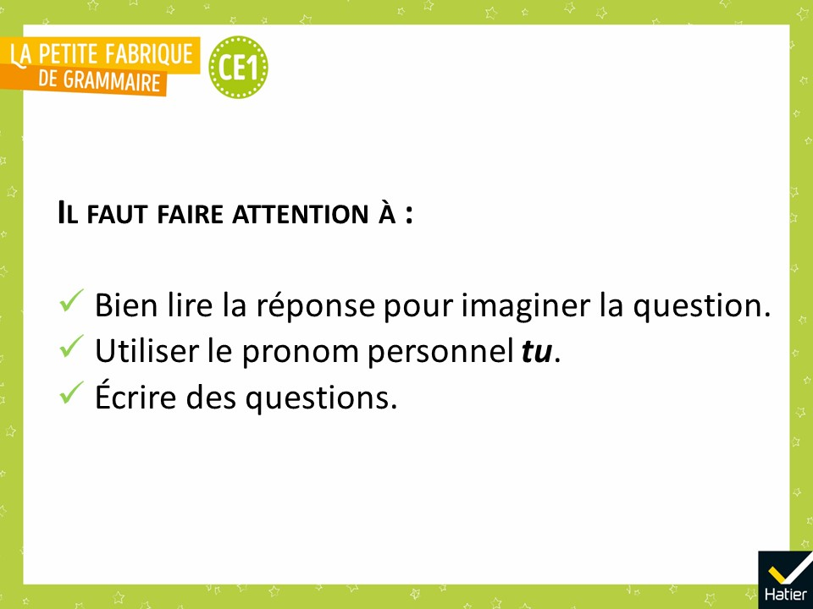
Notes:
Lire les contraintes d’écriture.

Slide 9

Notes:
◆ « Quels sont les mots que vous pouvez utiliser ? »
Écrire au tableau les propositions qui peuvent être utiles aux élèves.
◆ Différenciation : pour les élèves en difficulté, les regrouper et écrire sur leur feuille les mots qui leur manqueraient (dans la marge ou là où le mot doit s’insérer). Il est aussi possible de leur distribuer l’aide lexicale proposée (cf. Fichier photocopiable).

Slide 10

Notes:
PHASE 2 : Écrire le texte
« À présent, vous allez écrire dans vos livrets.
D’abord vos propres réponses aux questions posées page 28.
Puis, les questions qu’Aristobule pose à Cristobal page 29. »

Slide 11
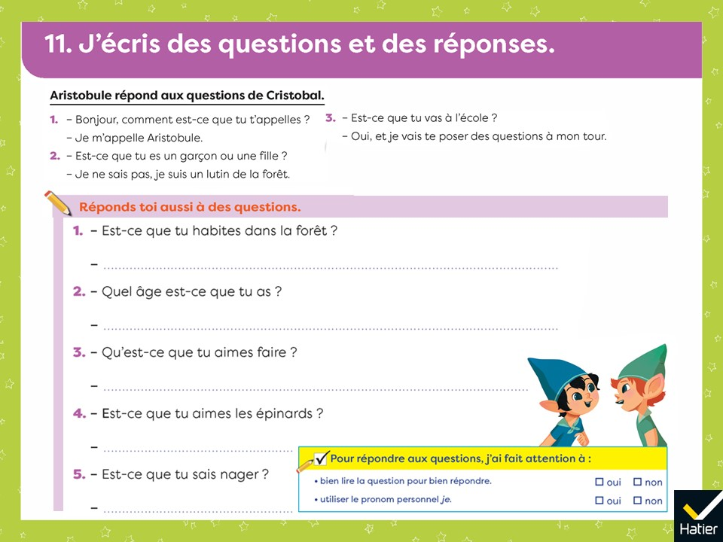
Notes:
« Tout d’abord, chacun répond à ces questions, en regardant le modèle en haut de la page. »
Les élèves peuvent soit dicter leur texte à l’adulte, soit l’écrire seul, soit par deux.

Slide 12
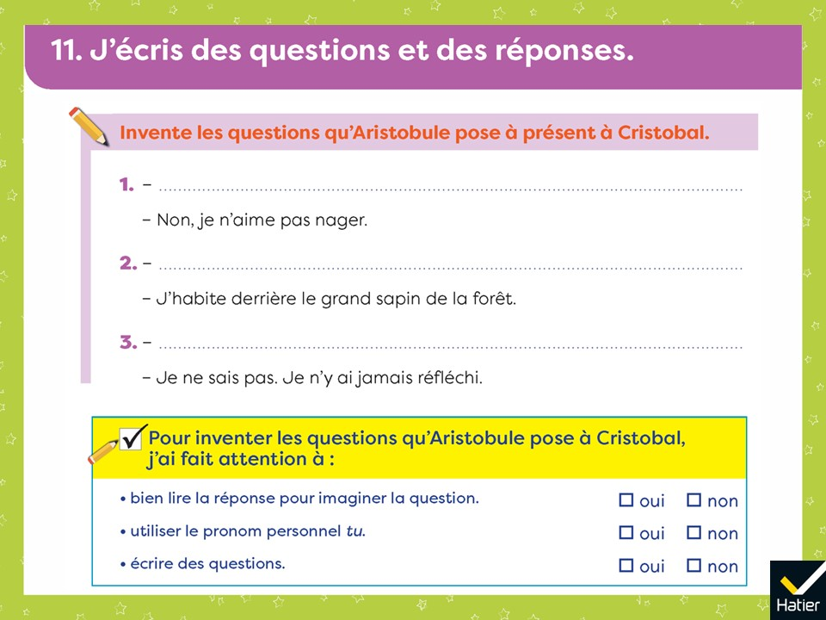
Notes:
◆ « Puis, chacun invente les questions qu’Aristobule pose à Cristobal. »
Les élèves peuvent soit dicter leur texte à l’adulte, soit l’écrire seul, soit par deux.
◆ À la fin de cette 1re séance, ramasser les livrets pour entourer les mots à revoir, sans donner les corrections.

Slide 13
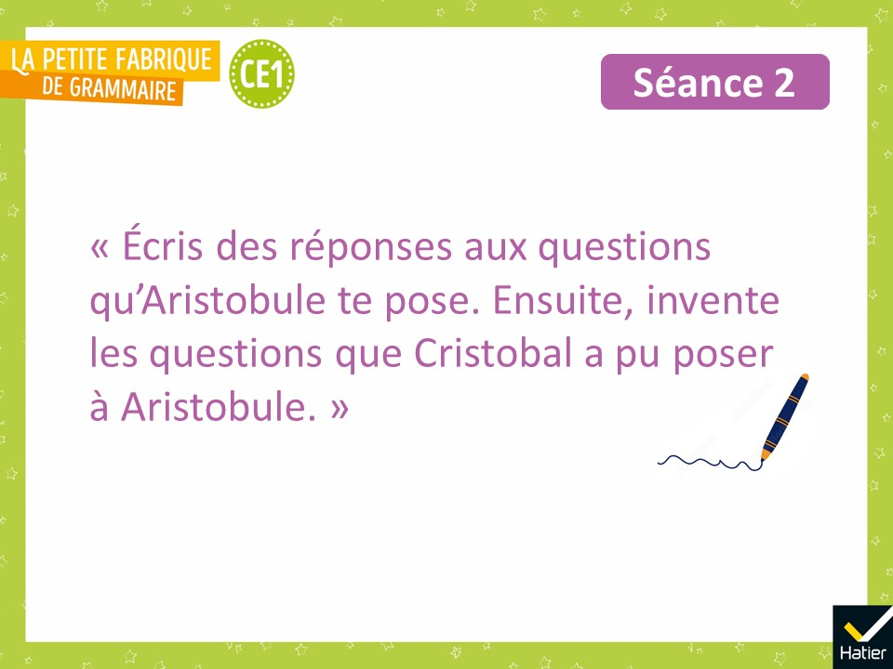
Notes:
SÉANCE 2 : RÉVISION DE TEXTE
PHASE 1 : Analyser le texte d’Aristobule
◆ Rappeler les deux consignes d’écriture.

Slide 14
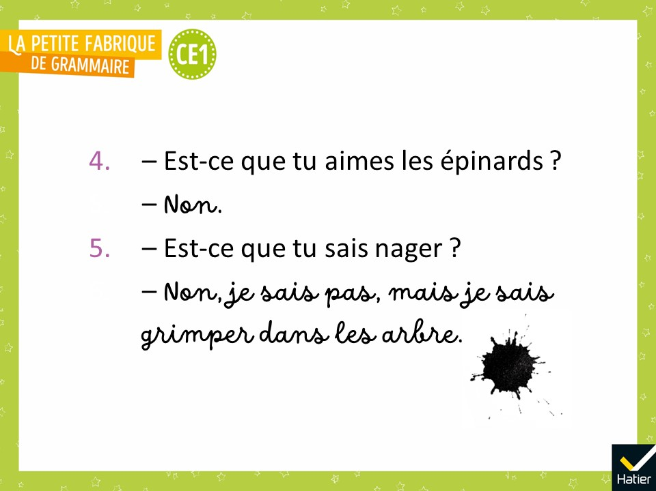
Notes:
◆ « Aristobule a essayé de suivre la consigne et a écrit ce texte. »
Lire le texte.
◆ « Qu’est-ce que vous trouvez bien dans ces réponses ? »
Et recueillir les réponses, en les précisant ou les corrigeant si nécessaire.
Réponses possibles :
Les réponses vont bien avec les questions.
◆ « Qu’est-ce qui ne va pas dans ces réponses ? »
Réponse attendue :
La première réponse est rapide. Il dit non, mais il n’explique rien. Dans l’autre réponse, il y a une explication.
Dans la deuxième réponse, il n’y a pas le ne.
Il a oublié de mettre un -s à les arbres.

Slide 15
Notes:
◆ « Qu’est-ce que vous conseillez à Aristobule ? »
Réponse attendue :
Il faut penser aux lunettes des phrases négatives.
Il faut penser aux mots signaux et au -s pour dire le pluriel.

Slide 16
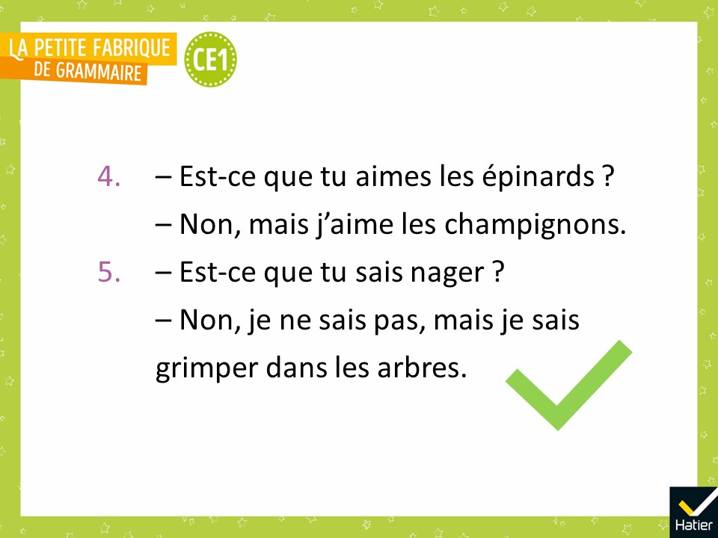
Notes:
◆ « Qu’est-ce que vous conseillez à Aristobule en grammaire ? »
Réponse attendue :
Il faut penser aux lunettes !

Slide 17
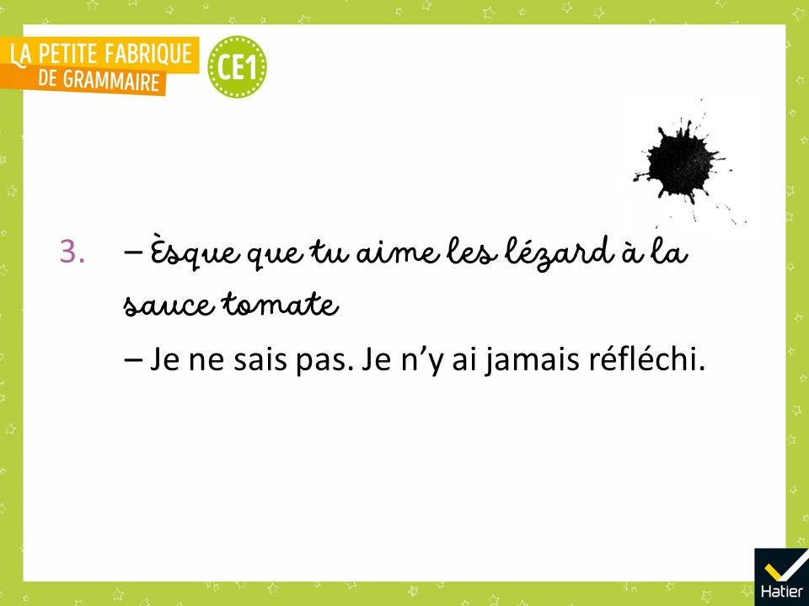
Notes:
◆ « Qu’est-ce que vous trouvez bien dans cette question ? »
Et recueillir les réponses, en les précisant ou les corrigeant si nécessaire.
Réponse possible :
La question est rigolote.
◆ « Qu’est-ce qui ne va pas dans cette question ? »
Réponse attendue :
Il a oublié le point d’interrogation.
On n’écrit pas est-ce que comme ça.
Il n’a pas mis la marque de la personne avec le tu.
Il n’a pas mis de -s à lézard.

Slide 18
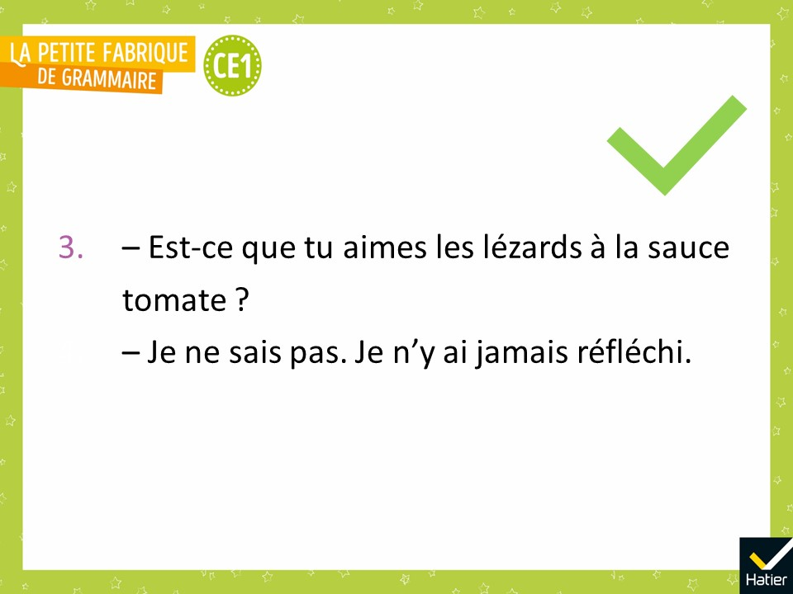
Notes:
◆ « Qu’est-ce que vous conseillez à celui qui a écrit cette question ? »
Réponse attendue :
Quand on écrit pas pour faire une négation, il faut regarder si on n’a pas oublié le ne qui va avec le pas pour faire les lunettes.
Il faut penser aux mots signaux qui indiquent le pluriel : le -s pour dire le pluriel, le -s qui va avec le tu…

Slide 19
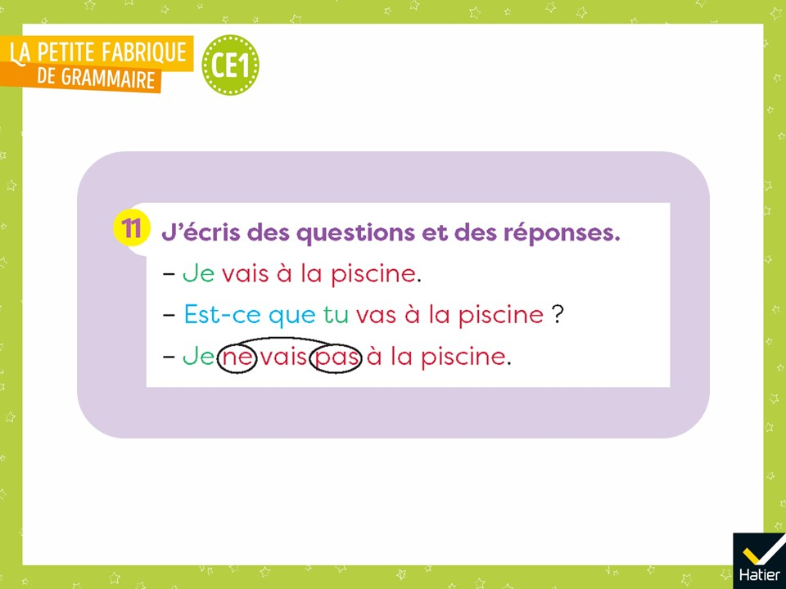
Notes:
◆ « D’après vous, quelle est l’aide apportée dans cette aide grammaticale ? »

Slide 20
Notes:
PHASE 2 : Relire son texte et le réécrire
◆ Rendre les livrets corrigés et annotés.
À noter : les erreurs que l’élève doit corriger seul ont été entourées.

Slide 21
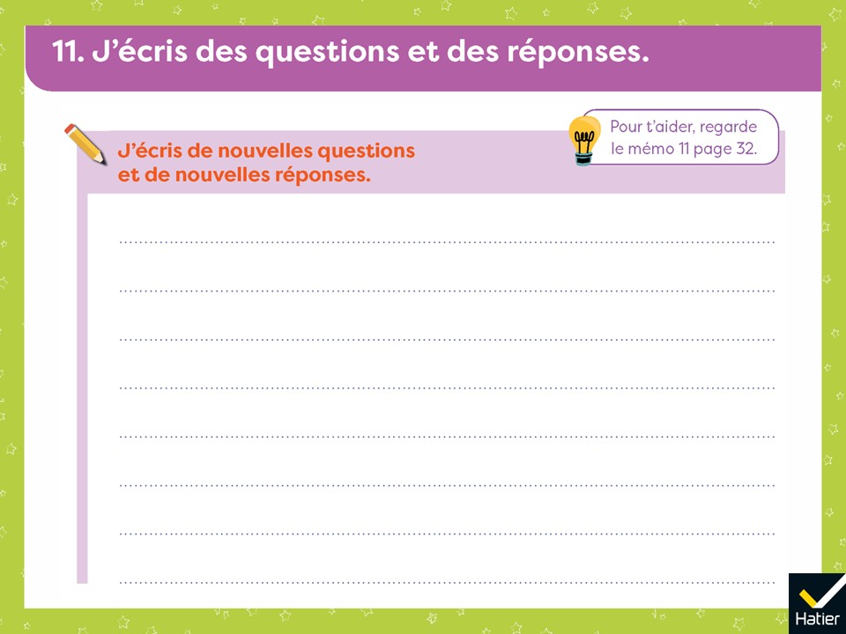
Notes:
◆ « Vous pouvez maintenant relire vos phrases et les corriger, ou en écrire d’autres.
N’hésitez pas à vous aider du mémo 11 page 32. »

Slide 22
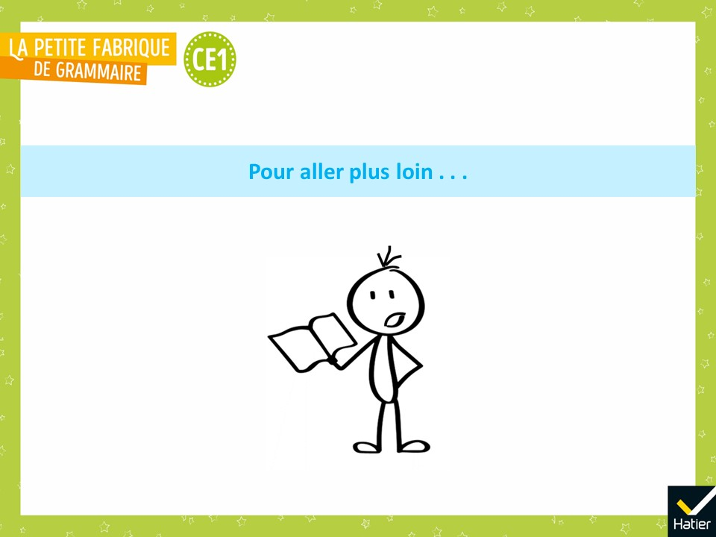
Notes:
Prolongement possible
Les élèves s’entrainent à lire leur texte à voix haute. La classe commente ce qui est réussi.
Les textes de la classe sont rassemblés dans un classeur mis à disposition pour être lus par d’autres élèves.
D’autres textes du même type sont lus et étudiés par la classe.

